Slide 1
Herzlich willkommen zur Informationsveranstaltung
E-Tourism Manager/-in (IHK)

Slide 2
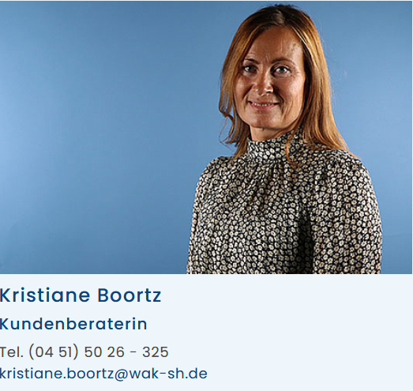
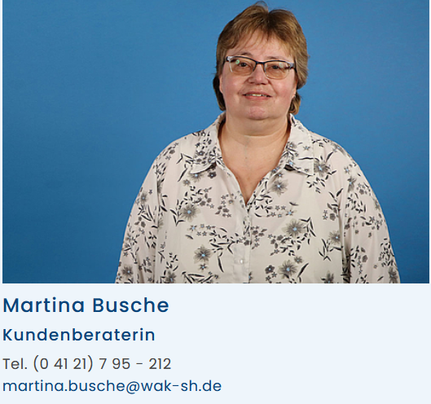
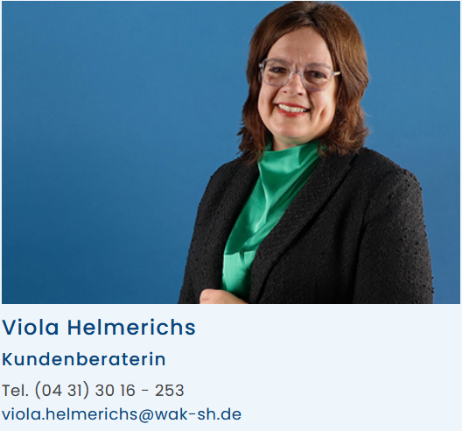
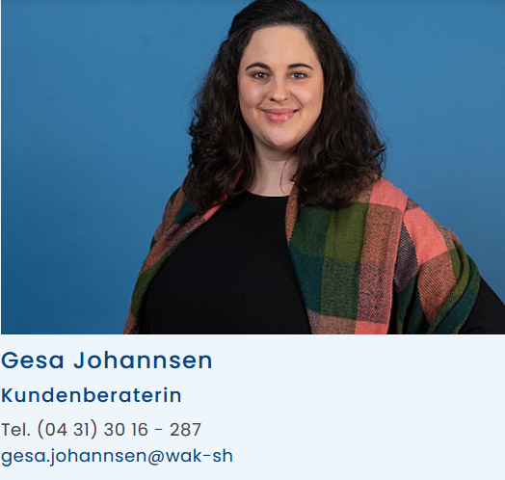
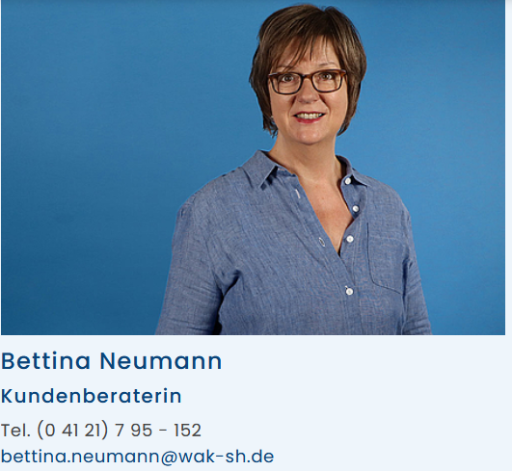
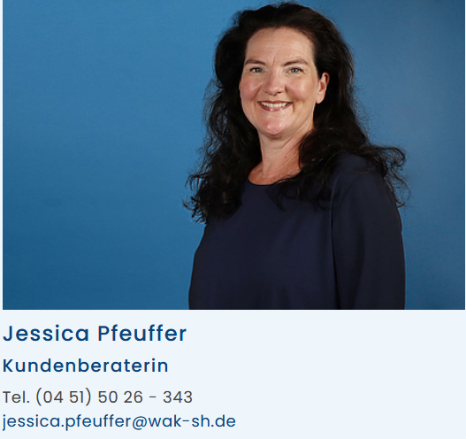
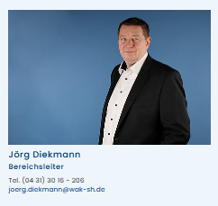
Dürfen wir uns vorstellen?

Slide 3
Über die Wirtschaftsakademie
Vielfältige Bildungsangebote für Beschäftigte und Unternehmen
Bildungspartner vor Ort
In Zusammenarbeit mit den drei schleswig-holsteinischen Industrie- und Handelskammern sind wir der Bildungspartner der schleswig-holsteinischen Unternehmen und Beschäftigten.
Fach- und Führungskräfte im Fokus
Wir gewinnen, qualifizieren und entwickeln Fach- und Führungskräfte.
189 Mitarbeitende
ca. 600 freiberufliche Dozierende
9 Standorte
5 Gästehäuser
15.452 Teilnehmende in 2022
5 Tochter-gesellschaften

Slide 4
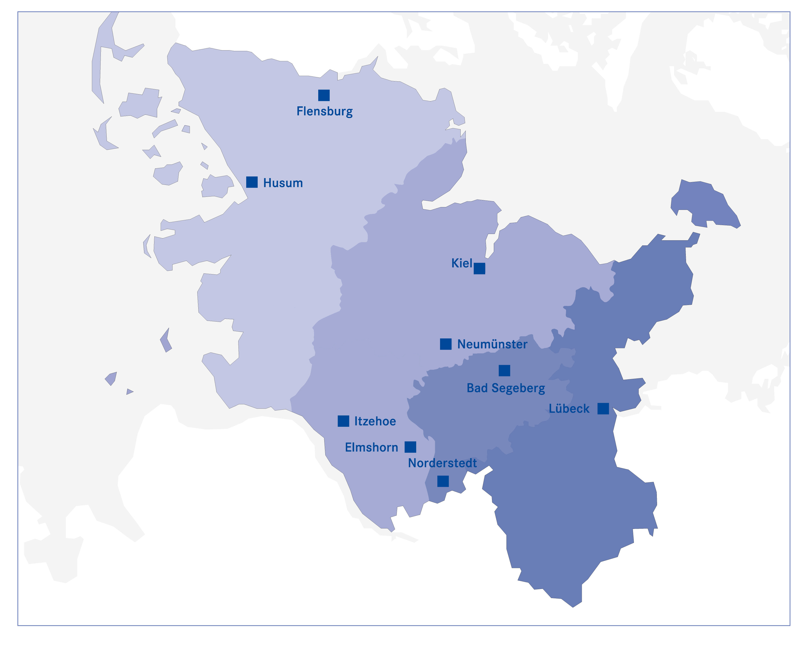
Bildungszentren
Schleswig-Holstein

Slide 5
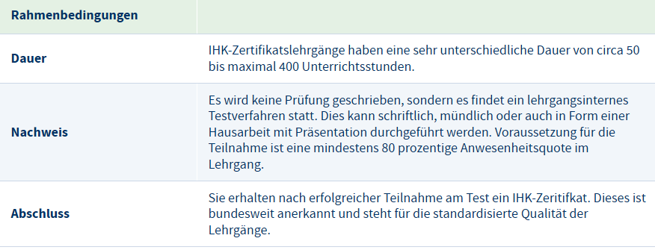
IHK Zertifikatslehrgänge
Lehrgangsart

Slide 6
E-Tourism Manager/-in
Veranstaltungsdaten
Veranstaltungsort: Online
Unterrichtseinheiten: 70 Unterrichtseinheiten (1 UE = 45 Minuten)
Unterrichtszeiten: variieren
Abschluss: IHK-Zertifikat
Preis: 1.815,00 Euro
Voraussetzung für den Erhalt des IHK-Zertifikats ist eine min. 80% Anwesenheit sowie eine erfolgreiche Abschlusspräsentation der lehrgangsbegleitenden Fallstudie.

Slide 7
E-Tourism Manager/-in
Zielgruppe
Der Zertifikatslehrgang richtet sich an Mitarbeitende mit Führungsverantwortung und operativ Tätige, z. B. Marketingmanager/innen oder Projektleitende aus folgenden Bereichen:
- Tourist-Informationen - Kommunale und regionale DMOs (Destinations-Marketing-Organisationen) - Landestourismusverbände - Hotels und andere Beherbergungseinrichtungen - Gastronomie - Freizeiteinrichtungen und -attraktionen - Kur-Einrichtungen - Incoming-Agenturen/Zielgebietsagenturen - MICE-Anbieter (Meetings, Incentives, Conventions, Events) - Touristische Leistungsträger im Verkehrsbereich

Slide 8
E-Tourism Manager/-in
Inhalte
Modul 1: Basiswissen E-Tourism Management
- Einführung
- Marktüberblick E-Tourism
- Erstellung einer kursspezifischen E- Tourism-Landkarte
- Einordnung und Abgrenzung E-Tourism gegenüber ‚klassischer‘ Vermarktung
- Beispiele für E-Tourism-Strategien und –maßnahmen
- E-Tourism: Maßnahmen und Akteure
Modul 2: Die eigene Website - Fachbegriffe - Website-Grundlagen - Optimierung/Strategie Benutzerführung - SEO: technische Grundlagen - Web-Controlling - Optimierung für mobile Endgeräte
- Projektabschluss und Erfolgskontrolle

Slide 9
E-Tourism Manager/-in
Inhalte
Modul 3: Online-Kommunikation - Digitale Kommunikationsstrategie - Online-Marketing - Content-Erfolgsfaktoren - Content-Arten - PR – Grundlagen: relevante Kanäle/neue Technologien - PR – Grundlagen: Anwendung
Modul 4: Online-Vertrieb - Einführung
- Reservierungssysteme in das Zusammenspiel von Produkten und Vertriebswegen - Inhalte/transaktionsbasierter Content - Buchungsstrecken - Die Customer Journey im Vertriebsblickwinkel - Verkaufen innerhalb der Customer Journey - Aktuelle Trends und Entwicklungen mit Einfluss auf die touristische Vertriebslandschaft - Einführung E-Commerce - E-Commerce aus Sicht der Leistungsträger - E-Commerce aus Sicht der Destinationen - E-Commerce aus Sicht der Mittler/Veranstalter - Metasuchmaschinen - Zusammenfassung und Ausblick

Slide 10
E-Tourism Manager/-in (IHK)
Inhalte
Modul 5: Recht - Einführung - Bedeutung von Online-Marketing-Recht - Umgang mit Social-Media-Plattformen an einem Beispiel - Rechliche Aspekte bei der Einrichtung eines Social-Media- Accounts - Das Impressum - Web-Inhalte rechtssicher nutzen - Äußerungsrecht - Wettbewerbsrecht - Datenschutz - Social Media Policy und (Mit-)Haftung
Modul 6: Produktentwicklung auf Basis digitaler Technologien - Neue Technologien – neue E-Tourism-Angebote (z. B. mobile Endgeräte) - Produktentwicklung auf Basis neuer Plattformen (z. B. Geocaching) - Produktoptimierung mit Hilfe von digitalem Feedback
Abschlusstest - Schriftliche Projektarbeit - Präsentation

Slide 11
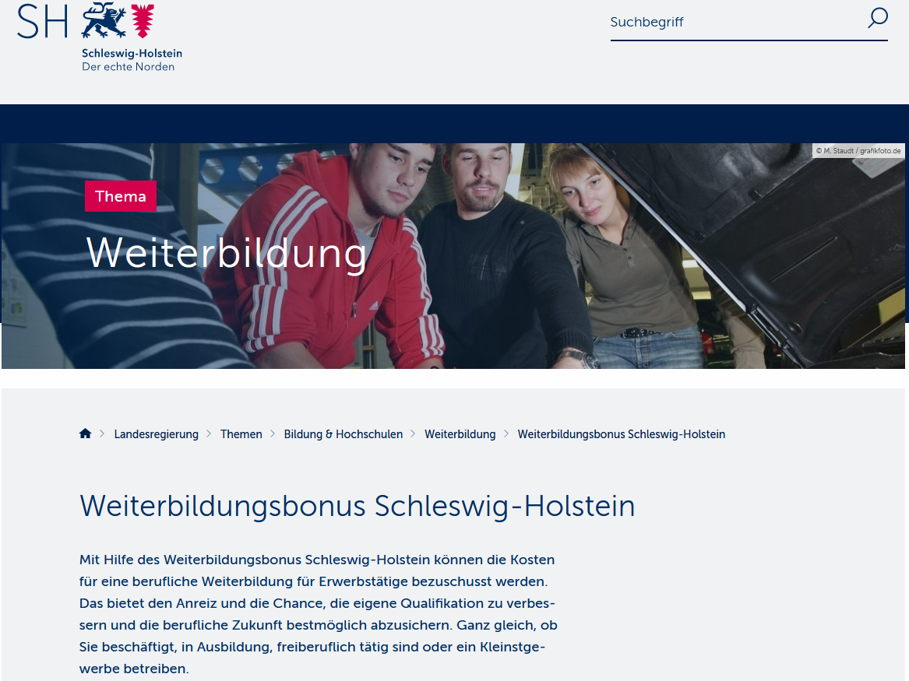
Weitergehende Informationen
Landesportal Schleswig-Holstein: https://www.schleswig-holstein.de

Slide 12
Förderung
Weiterbildungsbonus Schleswig-Holstein (Aktion A3 im Landesprogramm Arbeit 2021 - 2027)
Mit dem Weiterbildungsbonus Schleswig-Holstein werden Seminarkosten der beruflichen Weiterbildung für Erwerbstätige gefördert.
Der Zuschuss zur beruflichen Weiterbildungsmaßnahme umfasst bis zu 40 Prozent der zuwendungsfähigen Seminarkosten, höchstens jedoch 1.500 Euro pro Antragstellenden und Kalenderjahr. Die verbleibenden 60 Prozent der Seminarkosten sind von der Arbeitgeberin/dem Arbeitgeber oder der/dem selbstständig Erwerbstätigen zu übernehmen. Kosten für Weiterbildungsmaßnahmen unter 16 Zeitstunden sind nicht zuwendungsfähig.

Slide 13
Förderung
Weiterbildungsbonus Schleswig-Holstein
Berechnungsbeispiel
Veranstaltungspreis EUR 1.815,00
Förderung bei 40% AN-Anteil (max. EUR 1.500,00) EUR -726,00
Zuschuss bei 60% AG-Anteil EUR -1.089,00
Eigenanteil nach Erhalt Förderung EUR 0,00

Slide 14
Ansprechpartner:in
Wirtschaftsakademie Schleswig-Holstein GmbH

Slide 15
Unternehmensverbund der Wirtschaftsakademie
Ein starker Verbund

Slide 16
Weitere Fragen?

Slide 17
Wie geht es weiter?
Sie erhalten im Nachgang zu diesem Beratungstermin eine Zusammenfassung der Informationen von uns.
Bei Fragen können Sie uns jederzeit kontaktieren.

